Slide 1
Módulo 2.2: Seguimiento de los datos de actividad en bosques que continúan siendo bosques (incluida la degradación forestal)
Autores del módulo:
Carlos Souza Jr., Imazon
Sandra Brown, Winrock International
Frédéric Achard, Centro Común de Investigación (CCI) de la Comisión Europea (CE)
Ejemplos de países:
Perú
Camerún
Bolivia
Región de Pulcallpa en el Perú
Asner y otros (2009), aplicación CLASlite para mapear la deforestación y la degradación de los bosques.
V1, mayo de 2015
Licencia de Creative Commons

Slide 2
Introducción a ejemplos de países
Los ejemplos de este módulo ilustran cómo se ha mapeado la degradación de los bosques en tres países: Perú, Camerún y Bolivia.
Hasta ahora, no ha habido ningún seguimiento forestal operativo de la degradación de los bosques, además del sistema oficial de Brasil (DEGRAD del INPE) y un sistema independiente de Imazon.
Las aplicaciones que abarca este tutorial se basan en estudios científicos; con estos resultados, es muy probable que aumente la escala de los programas operativos de seguimiento forestal de la degradación de los bosques.
Los ejemplos se centran en sensores similares al Landsat.
Notes:
Fuentes generales:
Asner y otros, 2009;
Souza, Roberts y Cochrane, 2005.

Slide 3
1. Perú: Seguimiento de la degradación forestal con CLASlite
CLASlite es un sistema automatizado creado por el Instituto Carnegie de Ciencia para:
calibración, preprocesamiento, corrección atmosférica, enmascaramiento de nubes, análisis Monte Carlo de mezcla espectral y clasificación de expertos
CLASlite es capaz de detectar la deforestación y la degradación de los bosques; se aplicó inicialmente en Brasil y se expandió con rapidez en América Latina, África, Asia y otras regiones.
En 2009, el Ministerio del Ambiente del Perú, a través de la Dirección General de Ordenamiento Territorial, puso en marcha un programa para fomentar la capacidad de detección remota a fin de respaldar su programa de urbanización y planificación.
CLASlite se utilizó extensamente para seguir de cerca la deforestación y la degradación de los bosques.
Las estadísticas de cambio del bosque peruano se pusieron al alcance del público en general a través de este programa.
Notes:
Fuentes:
Dirección General de Ordenamiento Territorial, Ministerio del Ambiente, Perú, informes y mapas, http://geoservidor.minam.gob.pe/geoservidor/deforestacion.aspx;
Cobertura de medios de Mongabay.com (Butler, 2013).

Slide 4
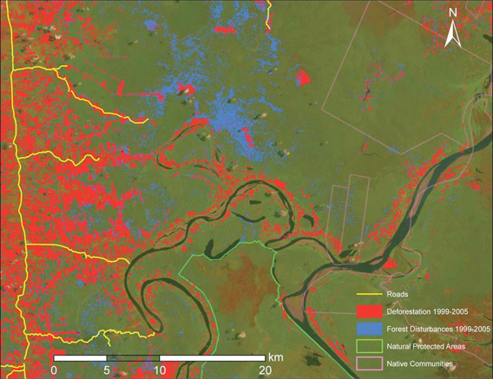
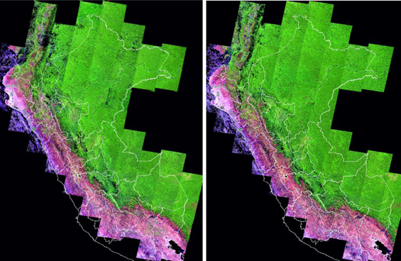
Resultados de la degradación de los bosques con CLASlite
Deforestación en el Perú
Mapa de CLASlite generado a partir de imágenes satelitales en el Amazonas peruano
2009-10 2010-11
Si bien las estadísticas de deforestación en el Perú se habían publicado a través de la Dirección General de Ordenamiento Territorial del Ministerio del Ambiente, los resultados de la degradación de los bosques aún se están evaluando.
Fuente: http://claslite.carnegiescience.edu/en/success-stories/peru-national-monitoring.html.
Notes:
Fuente:
Ministerio del Ambiente del Perú, 2011. Consulte las páginas 122 y 123, “La pérdida de los bosques en el Perú”.

Slide 5
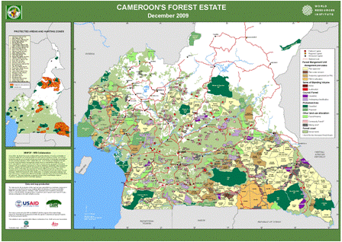
2. Camerún: Seguimiento de la degradación forestal con NDFI
Ubicado en la Cuenca del Congo, Camerún cuenta con una gran área de bosques tropicales perennes.
La degradación de los bosques asociada a los incendios y a la tala selectiva es una de las amenazas más importantes para los bosques del país.
La mayor parte de las actividades de tala en Camerún se produce en las concesiones.
La degradación de los bosques asociada a la tala selectiva se ha detectado y mapeado satisfactoriamente en la región sudeste de la República de Camerún utilizando el NDFI (índice normalizado de diferencia de fracción).
Fuente: World Resources Institute (2009), mapa de distribución de tierras forestales en Camerún.
Notes:
Fuentes:
Montellano y Armijo, 2011;
REDD Desk, s. f.

Slide 6
Lugar de prueba de la degradación de los bosques
Para 2002, 2004, 2005, 2006 2007, 2008 y 2009 se utilizó el ETM+ de Landsat 7 ortorrectificado (ruta/fila: 184/058).
Los procedimientos de procesamiento de imágenes incluyeron lo siguiente:
corrección atmosférica
análisis de mezcla espectral
cálculo del NDFI
clasificación de imágenes → Para obtener más detalles sobre estos métodos, consulte los materiales de la conferencia
Fuente: Montellano y Armijo, 2011.

Slide 7
Detección de la degradación de los bosques con las imágenes del NDFI
Imagen del NDFI
Bosque degradado
Área de tala
Daño en el dosel arbóreo en un área de tala
Fuente: Montellano y Armijo, 2011, gráficos 4a y 4b.
Notes:
7

Slide 8
Camerún: Ejemplo de degradación de los bosques
Lugares de descarga y depósito de troncos (en rojo) y daños en el dosel arbóreo (en blanco)
Capa auxiliar de SIG: carreteras (en negro)
Fuente: Montellano y Armijo, 2011, gráficos 6c y 6d.
Notes:
Utilizando el NDFI, se detectó con exactitud la degradación de los bosques asociada a los lugares de descarga y depósito de troncos de la carretera (p. ej., plataformas).
En las imágenes del NDFI no se observaron áreas de daño en el dosel arbóreo asociadas a las caídas de árboles. Esto puede deberse a la baja intensidad de extracción forestal.
Este tipo de enfoque puede ser útil para hacer el seguimiento de las concesiones forestales y evaluar si la tala se realiza con prácticas de impacto reducido (es decir, áreas con daños mínimos en el dosel arbóreo y baja densidad de carreteras y lugares de descarga y depósito de troncos).
8

Slide 9
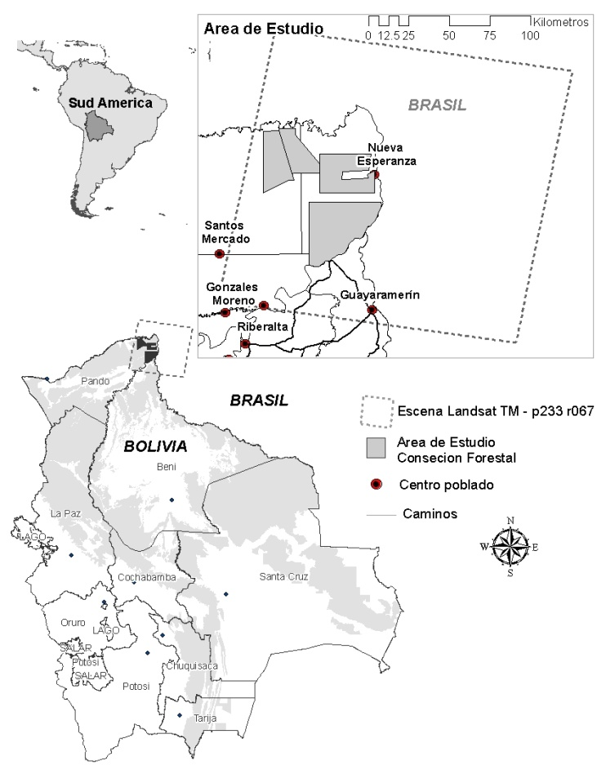
3. Bolivia: Seguimiento de la degradación forestal con una combinación de fracciones del AME y NDFI
En Bolivia se mapeó la degradación de los bosques asociada con la tala selectiva y los incendios forestales utilizando una combinación de fracciones del análisis de mezcla espectral (AME) y NDFI.
Se utilizaron imágenes de Landsat de 2003 a 2009.
El lugar del estudio se encuentra en la concesión forestal de Mabet, ubicada en el distrito de Pando, que cubre casi 50 hectáreas.
El protocolo de procesamiento de las imágenes siguió la metodología propuesta por Souza y otros (2013).
Lugar del estudio en Bolivia, en el distrito de Pando
Notes:
AME = análisis de mezcla espectral
Crédito de la imagen: Montellano.
Fuente:
Souza Jr. y otros (2013), Ten-Year Landsat Classification of Deforestation and Forest Degradation in the Brazilian Amazon, Remote Sensing 5 (11): 5493v–5513. doi: 10.3390/rs5115493.

Slide 10
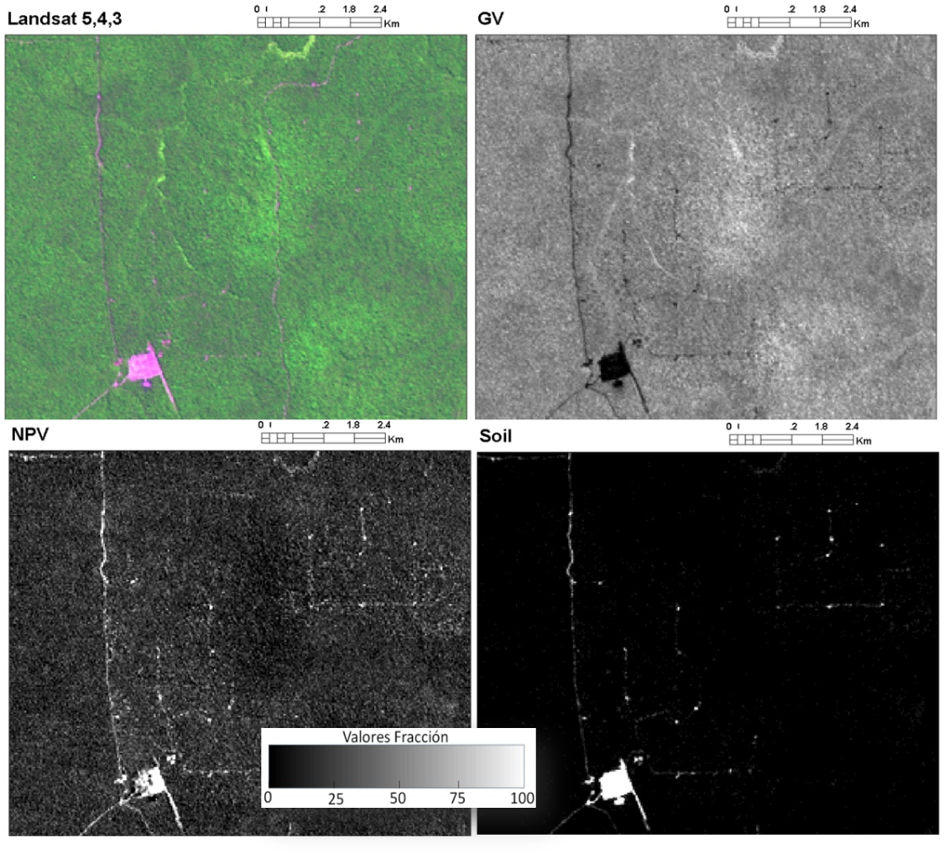
Fracciones del AME
Landsat RGB (5,4,3) que no muestra evidencia de actividad de tala selectiva.
Las fracciones del AME revelaron mejor la ubicación de las carreteras y los lugares de descarga y depósito de troncos (suelo) y los consiguientes daños en el dosel arbóreo (fracción de la vegetación no fotosintética [VNF]).
Landsat 5,4,3
Vegetación verde
VNF
Suelo
Subconjunto de la imagen de Landsat obtenida en 2010
Notes:
Crédito:
Montellano.
Nota:
VNF = vegetación no fotosintética.
10

Slide 11
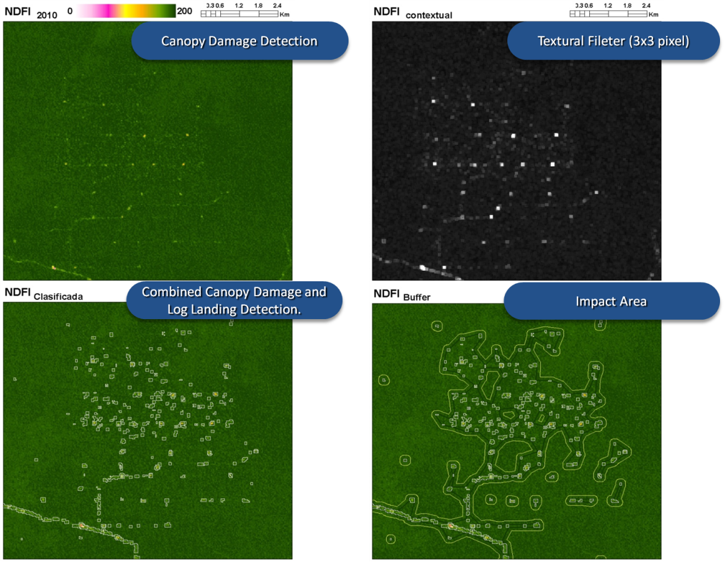
Enfoque híbrido para estimar el daño en el dosel arbóreo
Se utilizó un enfoque híbrido, que combina la detección de la
infraestructura de tala (es decir, carreteras y lugares de descarga y depósito de troncos),
el análisis textural,
el análisis espacial de búfer (radio = 120 metros) y la
agregación de la región del polígono (500 metros)
para estimar áreas de daño en el dosel arbóreo
Combinación de la detección de cargaderos de tala y análisis espacial para estimar las áreas del daño de la copa
Notes:
Crédito:
Montellano.
11

Slide 12
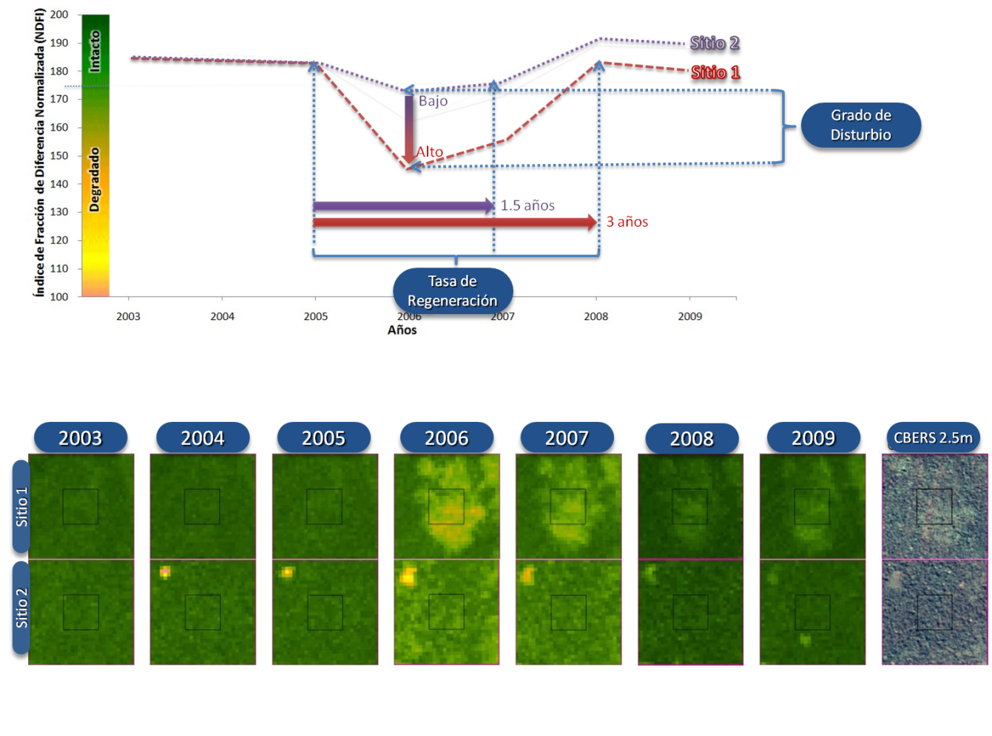
Análisis temporal de las imágenes del NDFI
Análisis temporal de las imágenes del NDFI que muestran la detección de la degradación de los bosques y la regeneración del dosel arbóreo
La detección de los efectos de la tala no dura más de un año
Notes:
Crédito:
Montellano.
12

Slide 13
Conclusiones
El AME y el NDFI fueron útiles para detectar la infraestructura de tala en las áreas de concesión del bosque.
La serie temporal anual de las imágenes de Landsat es necesaria para evaluar si en los lugares de concesión se llevan a cabo actividades de explotación maderera o no.
La introducción del análisis textural y espacial (búfer y agregación espacial) permite estimar las áreas de daño en el dosel arbóreo asociadas con la tala selectiva.
Notes:
13

Slide 14
Módulos de consulta recomendados
Módulo 2.3 para consultar métodos de evaluación de factores de emisión con el fin de estimar los cambios en las reservas forestales de carbono.
Módulos 3.1 a 3.3 para profundizar en los métodos de evaluación y notificación de REDD+.

Slide 15
Bibliografía
Asner, Gregory P., David E. Knapp, Aravindh Balaji, and Guayana Páez-Acosta. 2009. Automated mapping of tropical deforestation and forest degradation: CLASlite. Journal of Applied Remote Sensing 3: 033543.
Butler, Rhett. 2013. “Peru Opens Deforestation Data to the Public, Shows Drop in Amazon Forest Clearing.” Mongabay.com, June 13. http://news.mongabay.com/2013/0613-peru-deforestation-tracking-system.html
Ministerio del Ambiente de Perú. 2011. Programa Nacional de Conservación de Bosques para la Mitigación del Cambio Climático: Ministerio de Agricultura de Perú. Lima: Dirección General Forestal y Fauna Silvestre.
Montellano, A. R., and E. Armijo. 2011. “Detecting Forest Degradation Patterns in Southeast Cameroon.” Paper presented at Instituto Nacional de Pesquisas Espaciais, “Anais XV Simpósio Brasileiro de Sensoriamento Remoto,” Curitiba, PR, Brasil, 30 de abril a 05 de maio. http://www.dsr.inpe.br/sbsr2011/files/p0558.pdf
REDD Desk, “REDD in Cameroon,” n.d., http://theredddesk.org/countries/Cameroon.

Slide 16
Souza Jr., C. M., D. Roberts, and M. A. Cochrane, M. A. 2005. “Combining Spectral and Spatial Information to Map Canopy Damages from Selective Logging and Forest Fires.” Remote Sensing of Environment 98: 329-343.
Souza, C.M. Jr., Siqueira, J., Sales, M.H., Fonseca, A.V., Ribeiro, J.G., Numata, I., Cochrane, M.A., Barber, C.P., Roberts, D.A. and Barlow, J., 2013. “Ten-Year Landsat Classification of Deforestation and Forest Degradation in the Brazilian Amazon.” Remote Sensing 5 (11): 5493–5513. doi: 10.3390/rs5115493.
WRI, 2009. Cameroon Forest Land Allocation. http://www.wri.org/resources/maps/cameroon-forest-land-allocation-2009

